Slide 1
Datu bāzes vadības sistēma
MS Access
Datu tipi

Slide 2
Datu tips Short Text
Izvēlas tādos gadījumos, ja:
  lauka saturs atbilst tekstuālai informācijai
  lauka saturs nebūs garāks par 255 simboliem
Izstrādāja K. Paškēviča

Slide 3
Datu tips Long Text
Izvēlas tādos gadījumos, ja:
  lauka saturs atbilst tekstuālai informācijai
  lauka saturs var būt līdz pat 64000 simboliem
Izstrādāja K. Paškēviča

Slide 4
Datu tips Number
Izvēlas tādos gadījumos, ja:
  lauka saturs atbilst skaitliskai informācijai
  lauka saturs tiks izmantots aprēķinos
Izstrādāja K. Paškēviča

Slide 5
Datu tips Date/Time
Izvēlas tādos gadījumos, ja:
  lauka saturs atbilst datumam
  lauka saturs atbilst pulksteņlaikam
  šādus datu tipus iespējams iesaistīt arī aprēķinos
Izstrādāja K. Paškēviča

Slide 6
Datu tips Currency
Izvēlas tādos gadījumos, ja:
  lauka saturs atbilst valūtai (nauda)
  lauka saturs vēlāk tiks izmantots aprēķinos
Izstrādāja K. Paškēviča

Slide 7
Datu tips AutoNumber
Izvēlas tādos gadījumos, ja:
  jāveic ierakstu automātiskā numerācija
  laukam tiks piešķirts Primārās atslēgas statuss
Izstrādāja K. Paškēviča

Slide 8
Datu tips Yes/No
Izvēlas tādos gadījumos, ja:
  kādam laukam jāpiešķir loģiskais statuss
  piešķir tādiem laukiem uz kuru vērtību var sniegt sekojošas atbildes:
    Yes/No (Jā/Nē)
    1/0
    True/False (Patiesība/Nepatiesība)
    On/Off (Ieslēgts/Izslēgts)
Izstrādāja K. Paškēviča

Slide 9
Datu tips OLE Object
Izvēlas tādos gadījumos, ja:
  datu bāzē ir nepieciešams ievietot kādu objektu no citām programmām, piemēram, fotogrāfijas, kartes utt.
Izstrādāja K. Paškēviča

Slide 10
Datu tips Hyperlink
Izvēlas tādos gadījumos, ja:
  kādam ierakstam vēlas izveidot saiti ar:
    kādu WWW lappusi
    datni, kura veidota ar citas lietotnes palīdzību, piemēram, MS Word dokumentu
Izstrādāja K. Paškēviča

Slide 11
Datu tips Lookup Wizard (Uzmeklēšanas vednis)
Izvēlas tādos gadījumos, ja:
  jāizmanto vednis sarakstu veidošanai (lejupkrītoša izvēlne)
  šādu sarakstu iespējams izveidot iepriekš zināmām vērtībām, piemēram, Ventspils skolu saraksts
Izstrādāja K. Paškēviča

Slide 12
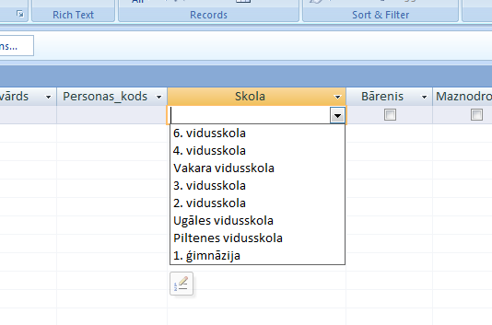
Datu tips Lookup Wizard
Šādi izskatās datu tipa Lookup Wizard rezultāts
Izstrādāja K. Paškēviča
Notes:
Izstrādāja K. Paškēviča
Tēma - DBVS MS Access: datu tipi

